Slide 1
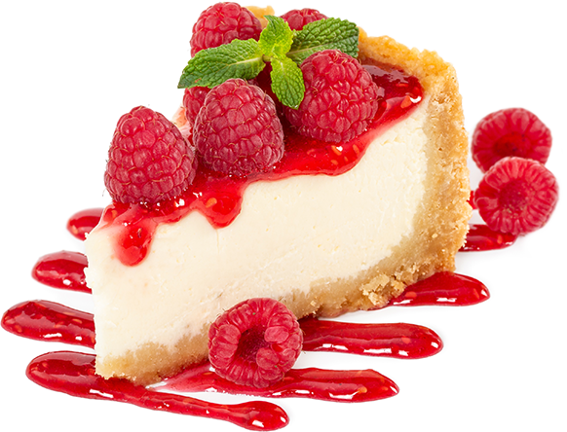
HOME
DONAS
PASTELES
CUPCAKES
TARTA
¡Bienvenidos a Val Delicias Repostería!
En Val, nos apasiona convertir tus momentos dulces en recuerdos inolvidables. Elaboramos cada creación con amor, dedicación y los mejores ingredientes para brindarte sabores que te harán sonreír.

Slide 2
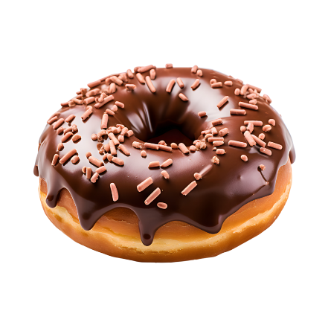
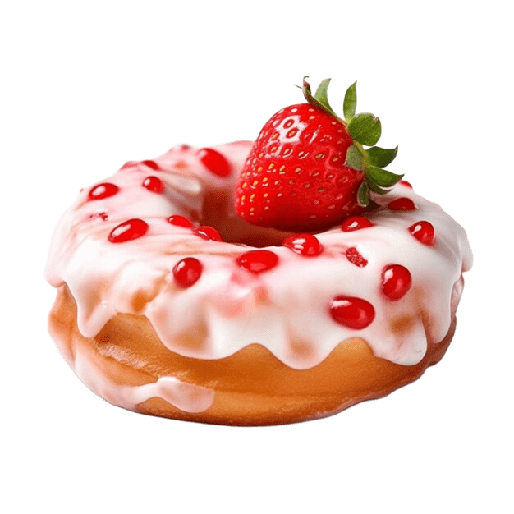
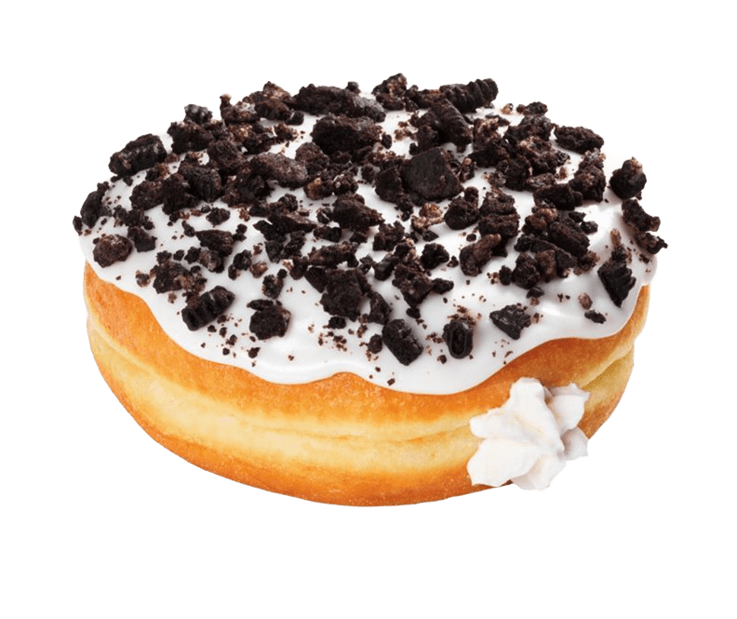
HOME
DONAS
PASTELES
CUPCAKES
TARTA
Dona de chocolate
Dona de fresa
Dona de oreo
Dona glaseada con cobertura blanca, decorada con pequeñas gotas rojas y una fresa.
Dona rellena de crema blanca, con glaseado blanco y trozos de galleta oreo.
Dona con glaseado de chocolate y chispas de chocolate.

Slide 3
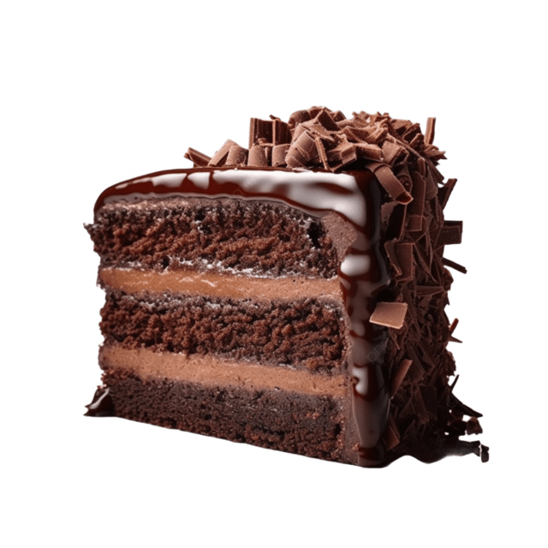
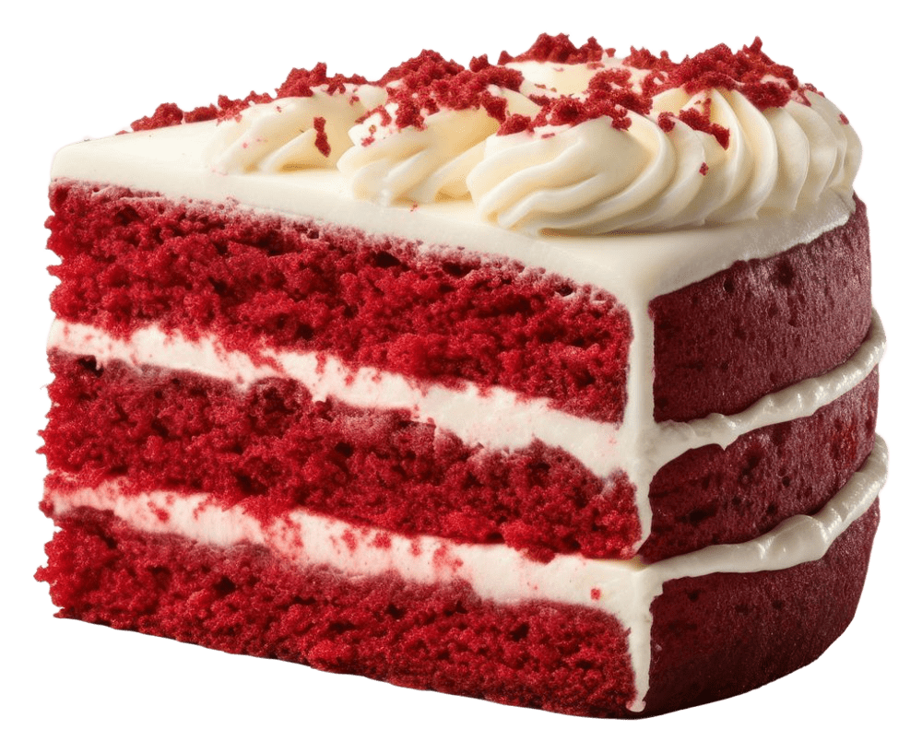
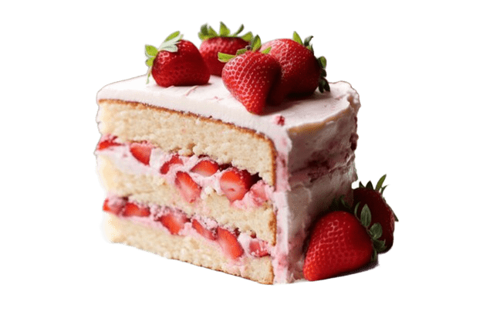
HOME
DONAS
PASTELES
CUPCAKES
TARTA
Red Velvet
Chocolate
Fresa
Pastel con capas de bizcocho red velvet y glaseado de crema de queso.
Pastel de chocolate con varias capas de bizcocho, crema de chocolate, cubierta con glaseado y virutas de chocolate.
Pastel de fresas con capas de bizcocho, crema y fresas frescas, decorado con crema rosa y fresas enteras.

Slide 4
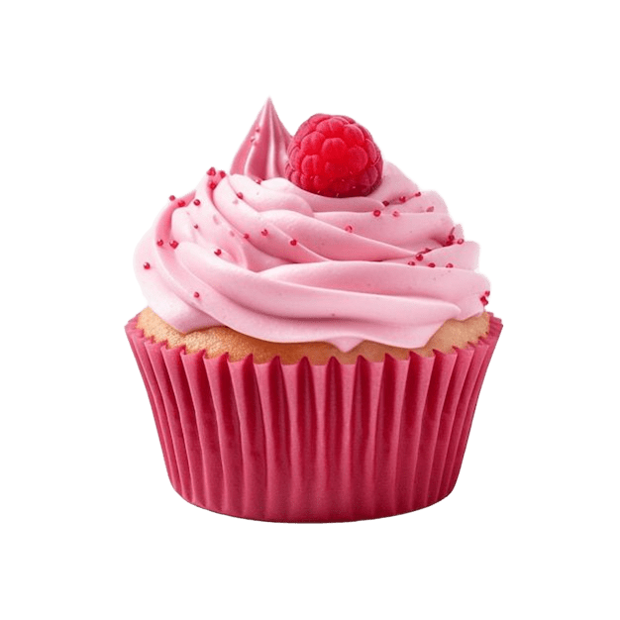
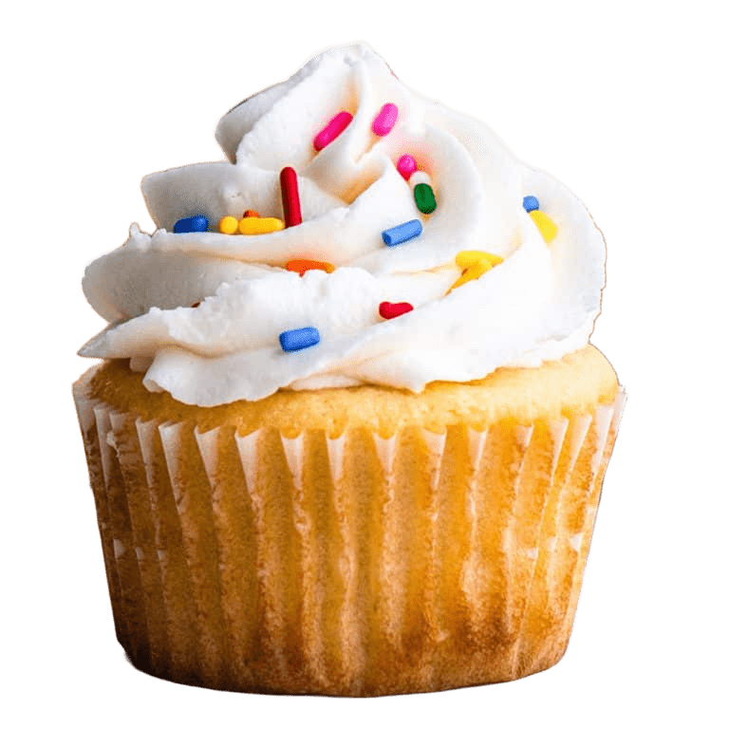
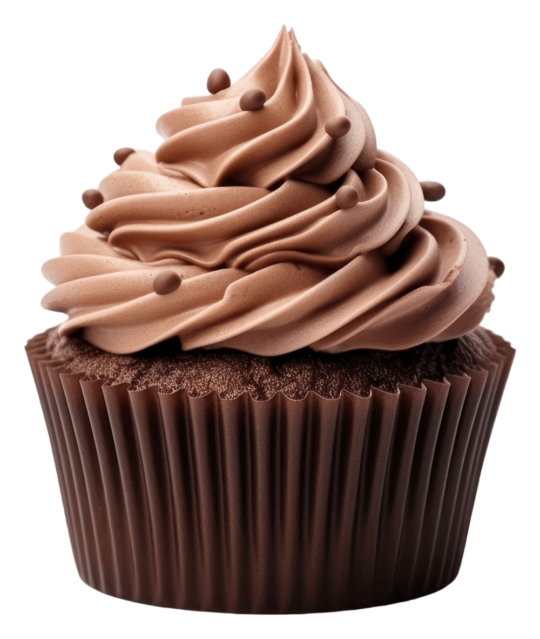
HOME
DONAS
PASTELES
CUPCAKES
TARTA
Cupcake de fresa
Cupcake de vainilla
Cupcake de chocolate
Cupcake con glaseado de crema blanca y chispas de colores.
Cupcake con un glaseado de chocolate y chispas.
Cupcake con un glaseado rosa decorado con una frambuesa.

Slide 5
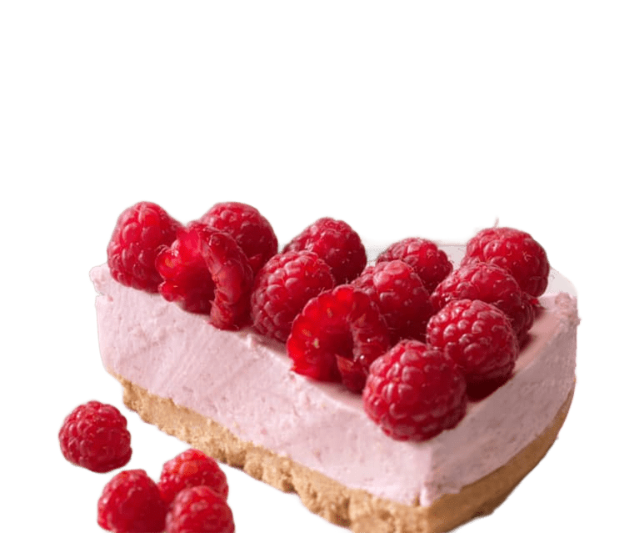
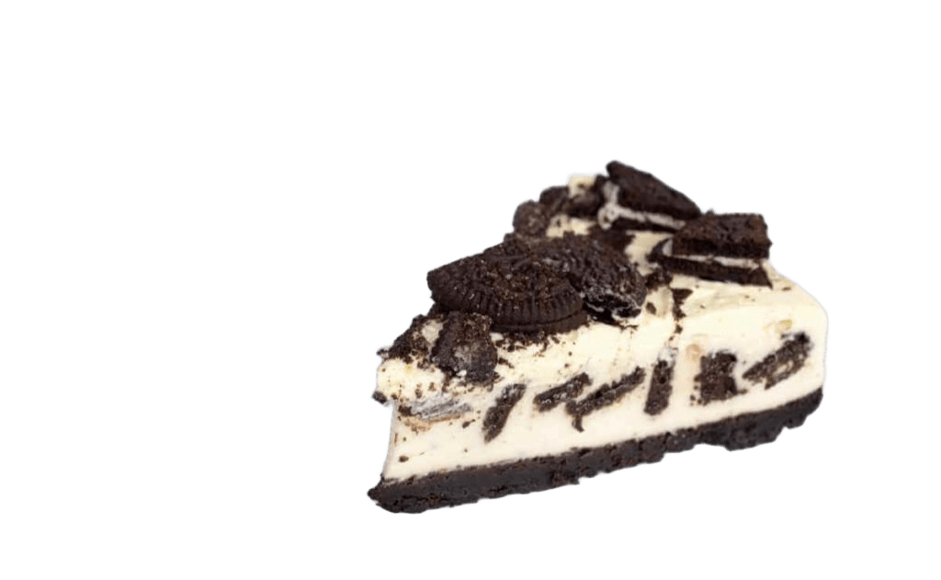
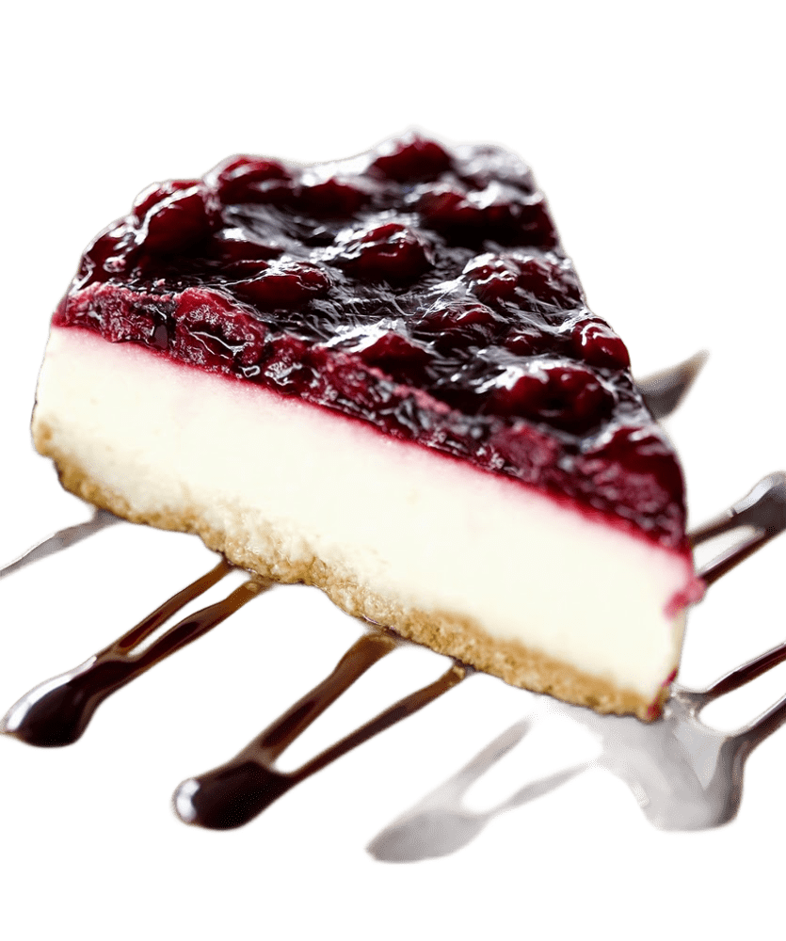
HOME
DONAS
PASTELES
CUPCAKES
TARTA
Cheesecake de fresa
Cheesecake de mora
Cheesecake de oreo
Cheesecake de queso con salsa de mora por encima.
Cheesecake de oreo, decorado con trozos de galleta por encima.
Cheesecake de queso con frambuesas frescas encima.

